Slide 1













ANALISIS EMPLOYEE SALARY DATASET
Disusun oleh Michael Zidane

Slide 2
TUJUAN ANALISA
:untuk menganalisa hubungan pekerja dengan kedua variabel yaitu variabel numerik dan variabel kategorikal,mengelolah raw data dengan statistika deskriptif,serta menyimpulkan hasil yang sesuai berdasarkan eksplorasi data sains

Slide 3





Mahasiswa statistika univeristas Matana 2025
michael zidane

Slide 4
DESKRIPTIF DATA
Jumlah Data:226
Jenis data:
-Numerik(usia,pengalaman,dan gaji)
-Kategorikal(Lokasi,Gender,Jabatan,Pendidikan,Departement,Nama)
visualisasi data:Box plot,Histogram,Bar Chart,Pie Chart
sumber:https://www.kaggle.com/datasets/gmudit/employer-data

Slide 5
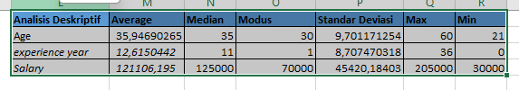
STATISTIKA DESKRIPTIF
Gunakan fungsi Excel: =AVERAGE(range) untuk rata-rata. =MEDIAN(range) untuk median. =MODE(range) untuk modus. =STDEV(range) untuk standar deviasi,Untuk Max=Max(range),UntukMin=Min(range)

Slide 6
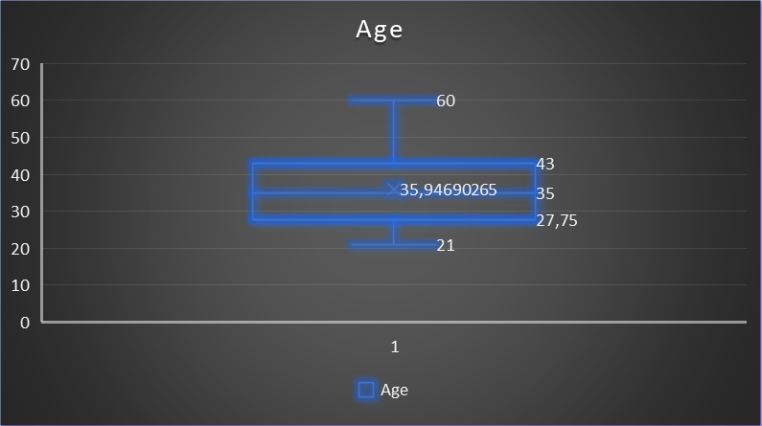
VISUALISASI DATA(BOX PLOT)

Slide 7
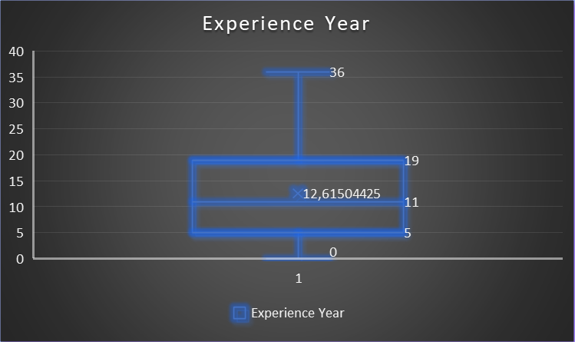
VISUALISASI DATA(BOX PLOT)

Slide 8
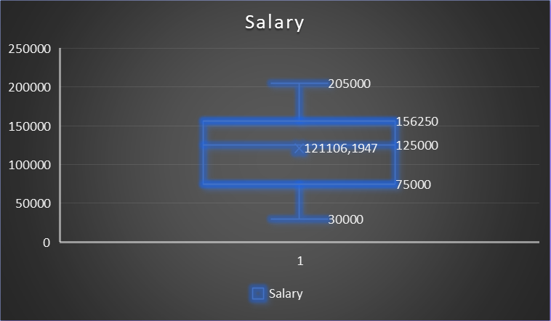
VISUALISASI DATA(BOX PLOT)

Slide 9
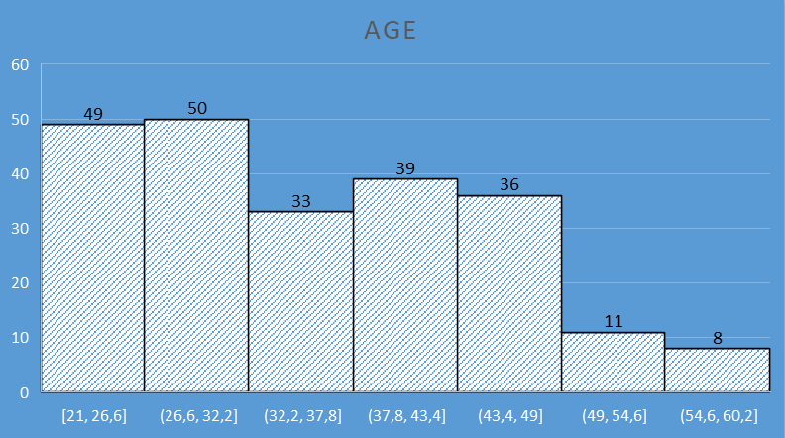
VISUALISASI DATA( HISTOGRAM)

Slide 10
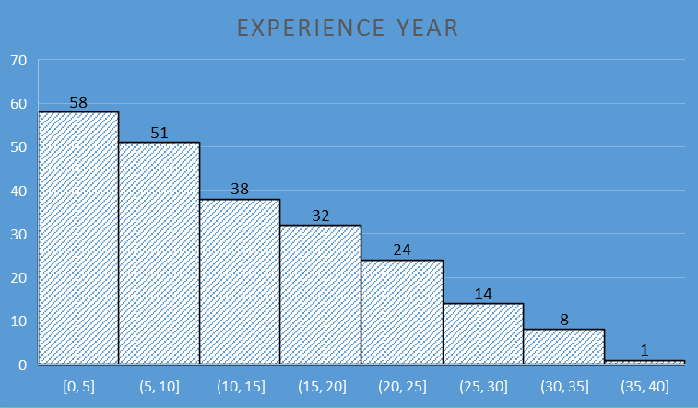
VISUALISASI DATA(HISTOGRAM)

Slide 11
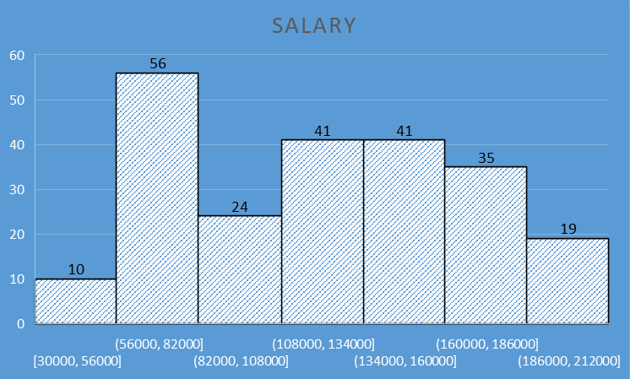
VISUALISASI DATA(HISTOGRAM)

Slide 12
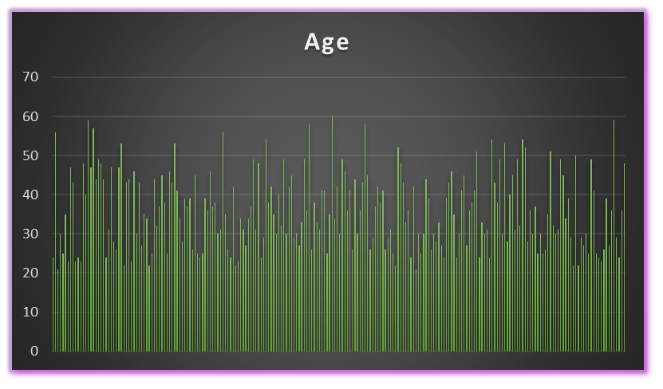
VISUALISASI DATA(BAR CHART)

Slide 13
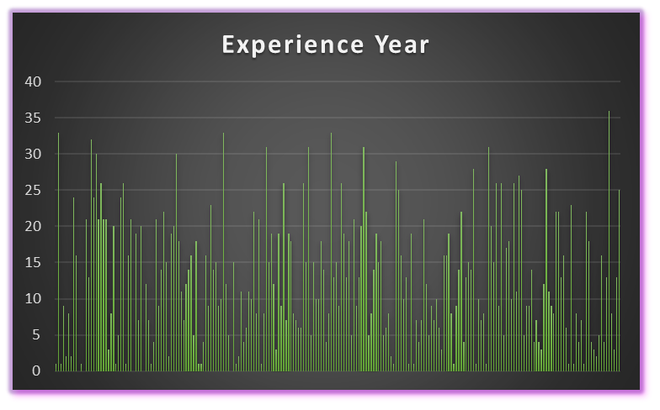
VISUALISASI DATA(BOX PLOT)

Slide 14
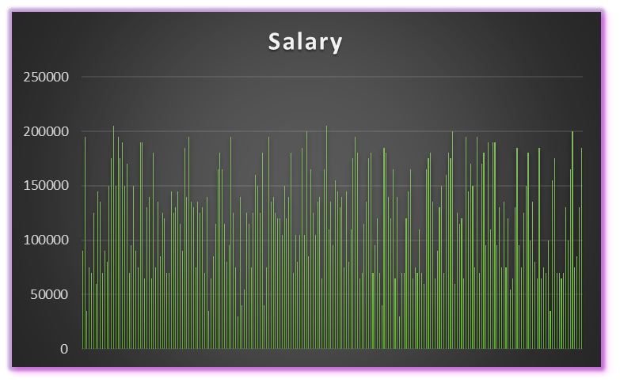
VISUALISASI DATA(BOX PLOT)

Slide 15
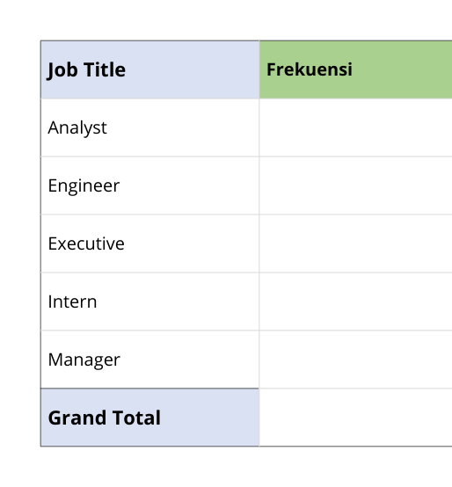
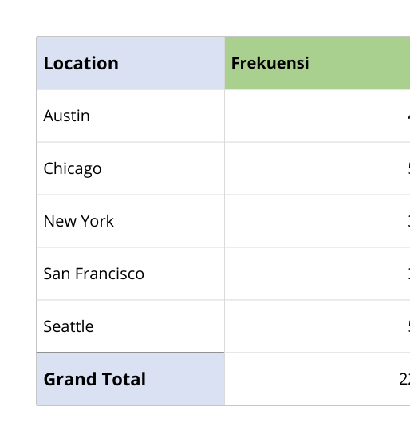
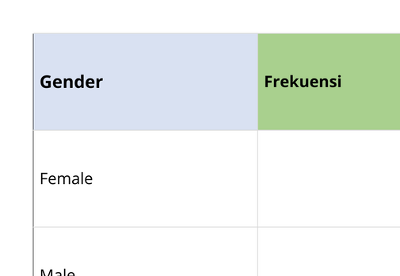
PIVOT TABLE

Slide 16
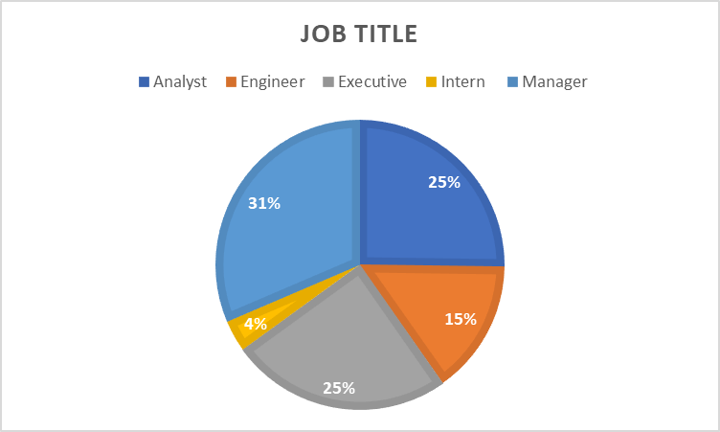
PIE CHART

Slide 17
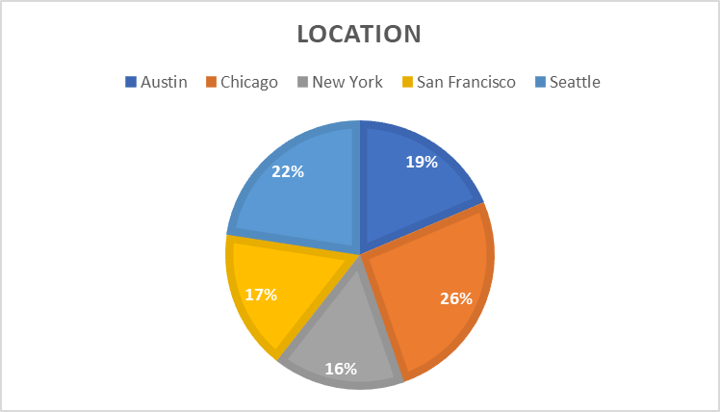
PIE CHART

Slide 18
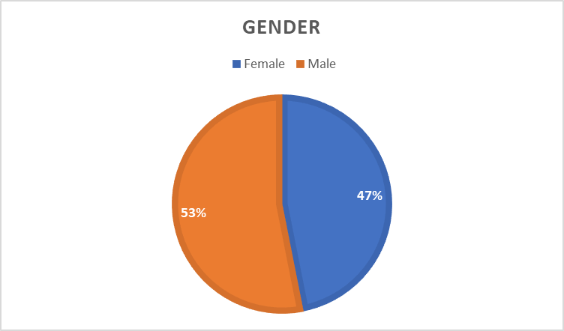
PIE CHART

Slide 19
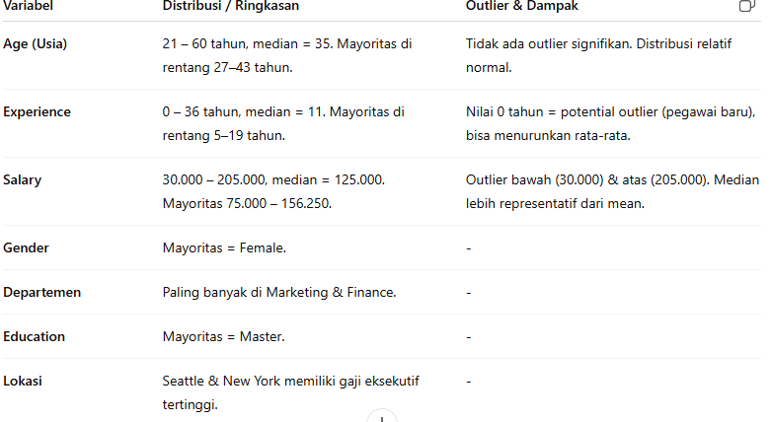
KESIMPULAN

Slide 20
TERIMA
KASIH

